Slide 1
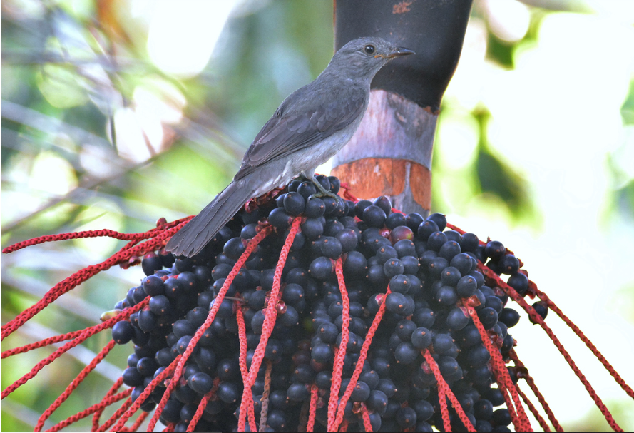


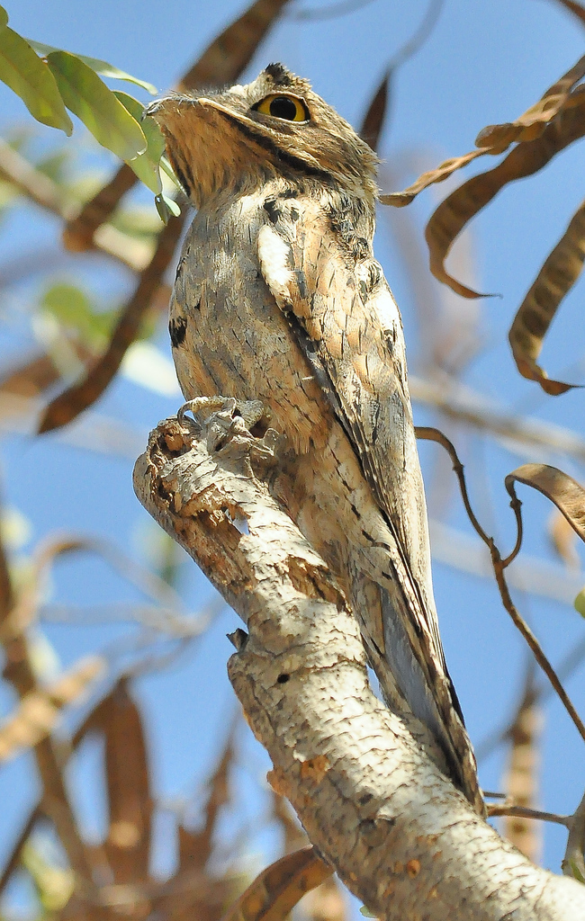
Informe ITV
Maio 2022 – nº 18
Foto: Cricrió (Lipaugus vociferans) em um pé de bacaba em Manaus. Registro realizado por Robson Czaban (2015)
Informe ITV
Os conhecimentos gerados a partir das pesquisas do ITV DS, que sejam do interesse da sociedade e possam contribuir com novas práticas sobre a Pesquisa Científica e a Sustentabilidade, são divulgados aqui mensalmente. Este espaço é um convite à reflexão. Boa leitura!
Produção Científica
Examinar 32 comunidades atingidas pela ferrovia Carajás entre 2010 e 2017 foi o objetivo do artigo. As dimensões socioeconômica e ambiental envolveram o exame de 17 indicadores e uma análise qualitativa de imagens do Google Earth. Os resultados mostraram que as comunidades urbanas apresentam melhores condições socioeconômicas do que as rurais. E concluíram que este tipo de análise pode ajudar a aumentar a resiliência e sustentabilidade das comunidades em situação de risco.
Foi registrado no Instituto Nacional da Propriedade Industrial (Inpi), em dezembro de 2021, a FUCA – Ferramenta para estimar estoque e fluxo de carbono. O certificado foi expedido no dia 3 de maio de 2022.
Land-Use Changes and Socioeconomic Conditions of Communities along the Carajás Railroad in Eastern Amazonia
(Laís de Andrade Cristo et al., 2022)
FUCA – Ferramenta para estimar estoque e fluxo de carbono - Patente registrada no Instituto da Propriedade Industrial (Inpi)
(Ronnie Cley de Oliveira Alves et al., 2022)
Leia aqui
Leia aqui
ITV Pesquisa
Música da Floresta
“Capital da Floresta” é o nome do projeto lançado em 2019 pelo Instituto Tecnológico Vale Desenvolvimento Sustentável (ITV DS) como um caminho para obter medidas de biodiversidade da fauna nas áreas que estão sendo amostradas na Floresta Nacional de Carajás. E ele inclui a pesquisa com sons da floresta.
Foto: Urutau (Nyctibius griseus) no Ceará. Registro realizado por Robson Czaban (2016)
A equipe do “Capital da Floresta” captura vários sons diferentes, e hoje já existem vinte mil minutos de sons gravados na floresta. Entre eles, o som emitido pelo cricrió, também conhecido como capitão do mato, um pássaro da Amazônia que se diferencia por causa do seu canto, metálico, agudo, que pode ser ouvido à distância.
É um desafio estudar a fauna em florestas tropicais como a Amazônia, lembra Tereza Giannini, pesquisadora do ITV DS que está à frente do projeto. Para Ocirio de Souza Pereira, que sempre viveu na floresta e hoje ajuda estudantes do Instituto Nacional de Pesquisas da Amazônia (Inpa) a identificar seus sons, acima de tudo é preciso ter paciência, e andar bem devagar.
“Andando assim às vezes você para ouvindo e vendo um bicho, e ganha outro de brinde”.
Leia aqui
Fale conosco: itvds@itv.org | www.itv.org
Para indicar um novo destinatário ou para deixar de receber este informe escreva para itvds@itv.org
Classificação da informação:
[ ] Confidencial [ ] Restrita [ ] Uso Interno [x] Pública

